Slide 1
Potenzfunktionen - Überblick

Slide 2
Potenzfunktionen
Eine reelle Funktion der Form $f\left(x\right)=a∙x^{r} (a,r ∈ℝ, a≠0)$ nennt man Potenzfunktion.
Wir betrachten nun folgende Potenzfunktionen vom Typ $f\left(x\right)=x^{r}$:
1. Potenzfunktionen mit geraden natürlichen Exponenten: $x^{2}, x^{4},x^{6},…$
2. Potenzfunktionen mit ungeraden natürlichen Exponenten: $x^{1},x^{3}, x^{5},…$
3. Potenzfunktionen mit geraden negativen Exponenten: $x^{−2}, x^{−4},x^{−6},…$
4. Potenzfunktionen mit ungeraden negativen Exponenten: $x^{−1}, x^{−3},x^{−5},…$
5. Wurzelfunktionen: Potenzfunktionen mit rationalen Exponenten: $x^{\frac{1}{2}}, x^{\frac{1}{3}},x^{\frac{1}{4}},…$

Slide 3
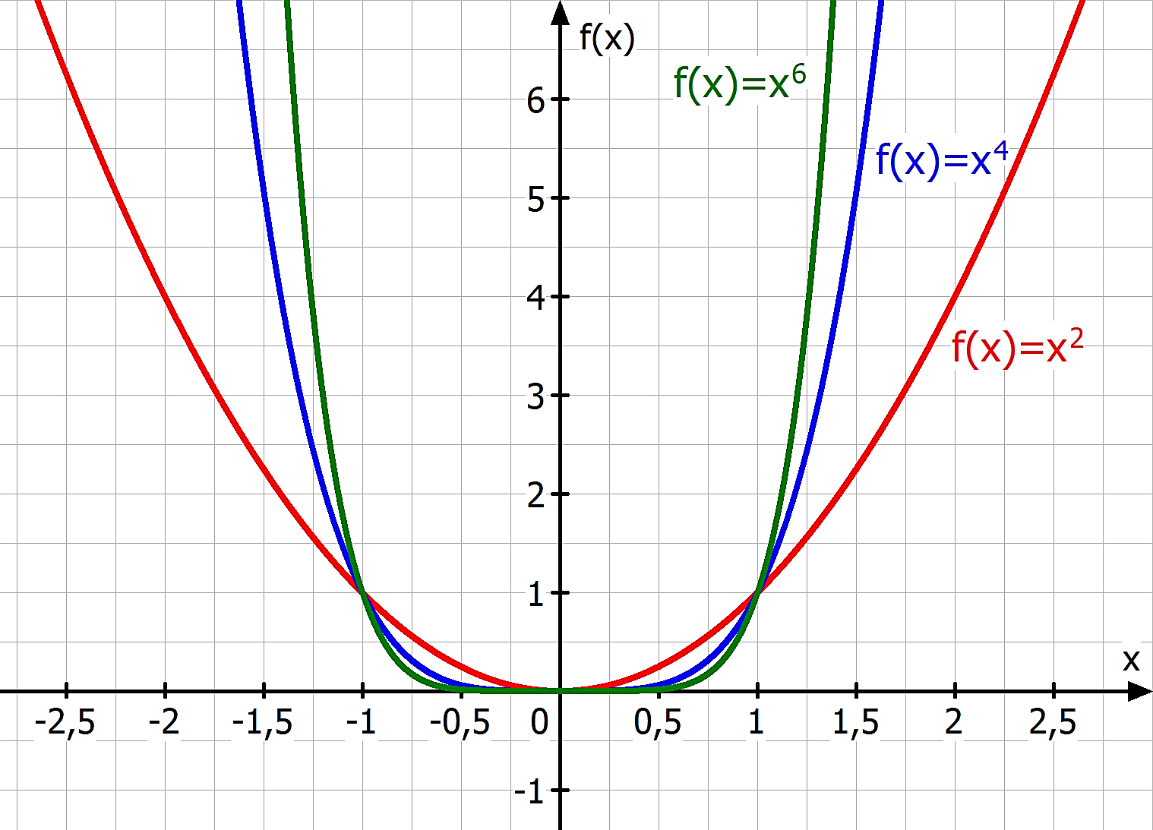
1. Potenzfunktionen mit geraden natürlichen Exponenten
Definitionsmenge $D=ℝ$
Graph: Parabel
für $x≤0:$ streng monoton fallend
für $x≥0:$ streng monoton steigend
symmetrisch bezüglich der y-Achse (gerade Funktion)
Alle Graphen gehen durch folgende drei Punkte:
$$P_{1}=(−1|1)$$
$$P_{2}=\left(0 | 0\right)$$
$$P_{3}=(1|1)$$

Slide 4
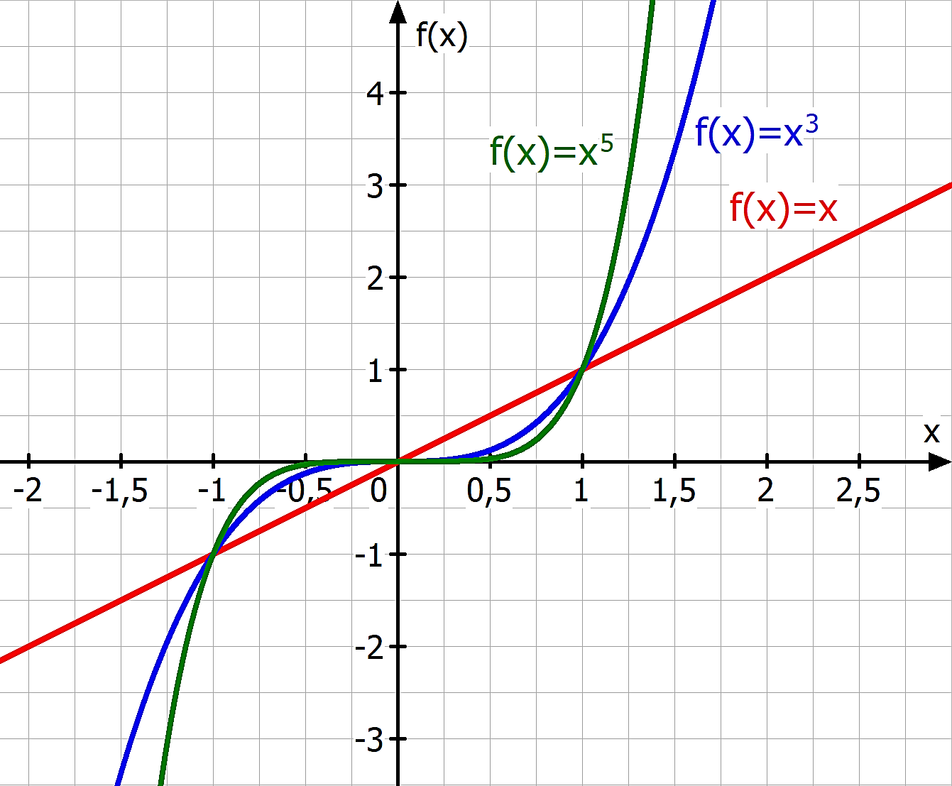
2. Potenzfunktionen mit ungeraden natürlichen Exponenten
Definitionsmenge $D=ℝ$
für alle x$:$ streng monoton steigend
punktsymmetrisch bezüglich des Ursprungs (ungerade Funktion)
Alle Graphen gehen durch folgende drei Punkte:
$$P_{1}=(−1|−1)$$
$$P_{2}=\left(0 | 0\right)$$
$$P_{3}=(1|1)$$

Slide 5
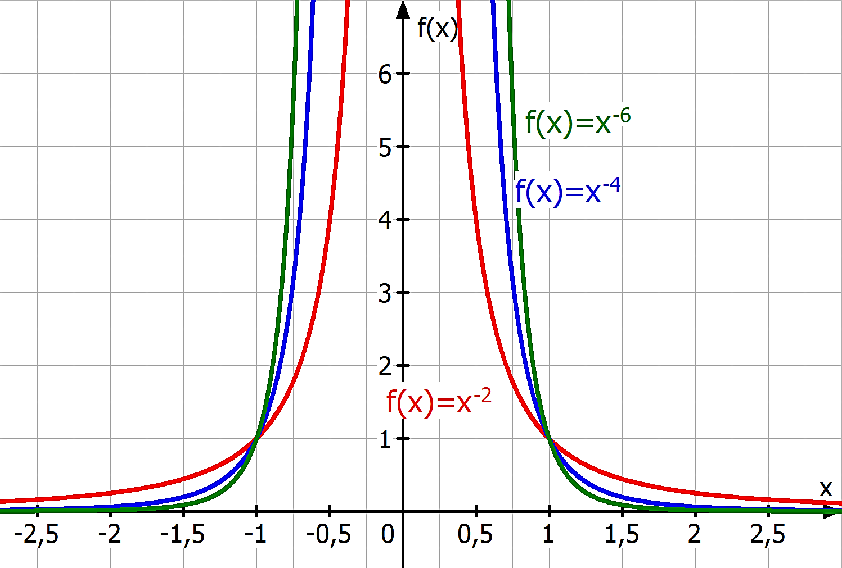
3. Potenzfunktionen mit geraden negativen Exponenten
$$z.B.: f\left(x\right)=x^{−4}=$$
Definitionsmenge $D=ℝ\backslash \{0\}$
für $x<0:$ streng monoton steigend
für $x>0:$ streng monoton fallend
für $x=0:$ nicht definiert
x-Achse: Asymptote
symmetrisch bezüglich der y-Achse (gerade Funktion)
Alle Graphen gehen durch folgende zwei Punkte:
$$P_{1}=(−1|1)$$
$$P_{2}=(1|1)$$

Slide 6
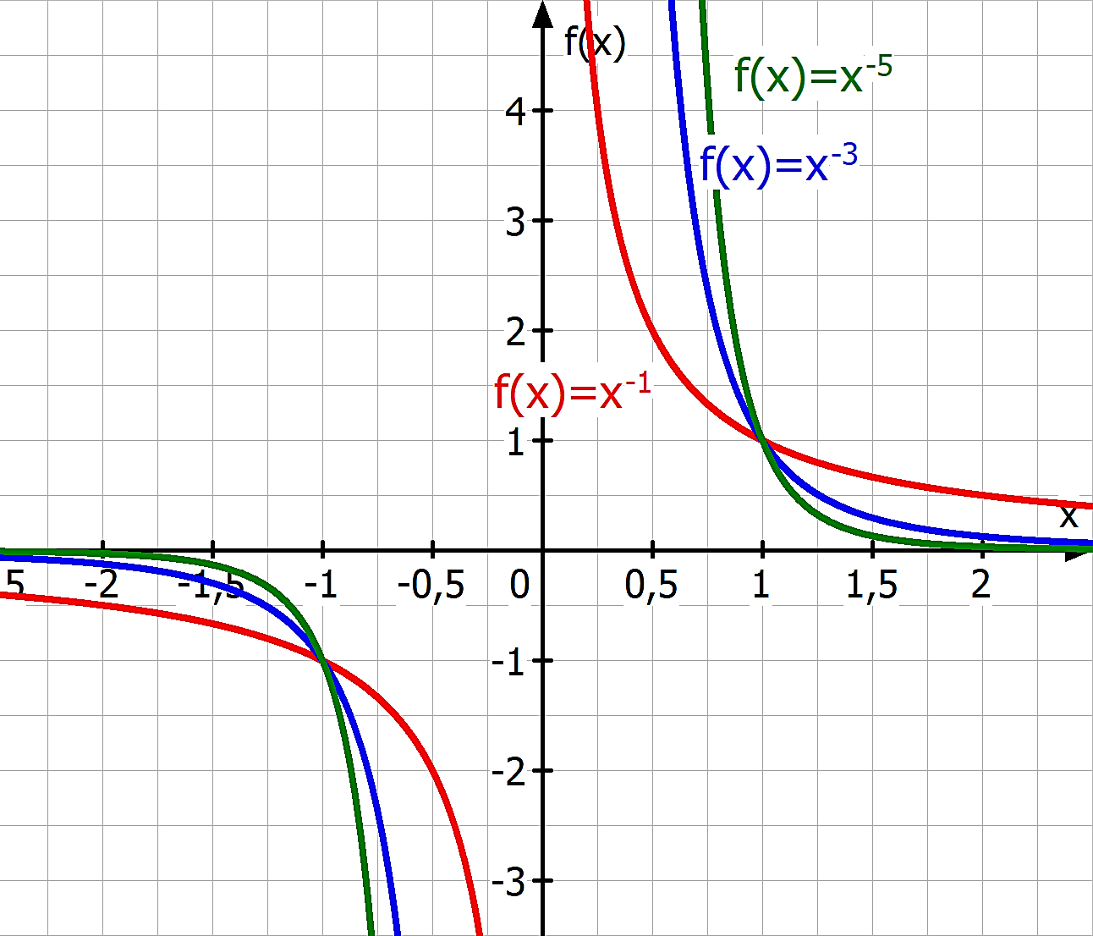
4. Potenzfunktionen mit ungeraden negativen Exponenten
Definitionsmenge $D=ℝ\backslash \{0\}$
für $x<0:$ streng monoton fallend
für $x>0:$ streng monoton fallend
für $x=0:$ nicht definiert
x-Achse: Asymptote
punktsymmetrisch bezüglich des Ursprungs (ungerade Funktion)
Alle Graphen gehen durch folgende zwei Punkte:
$$P_{1}=(−1|−1)$$
$$P_{2}=(1|1)$$

Slide 7
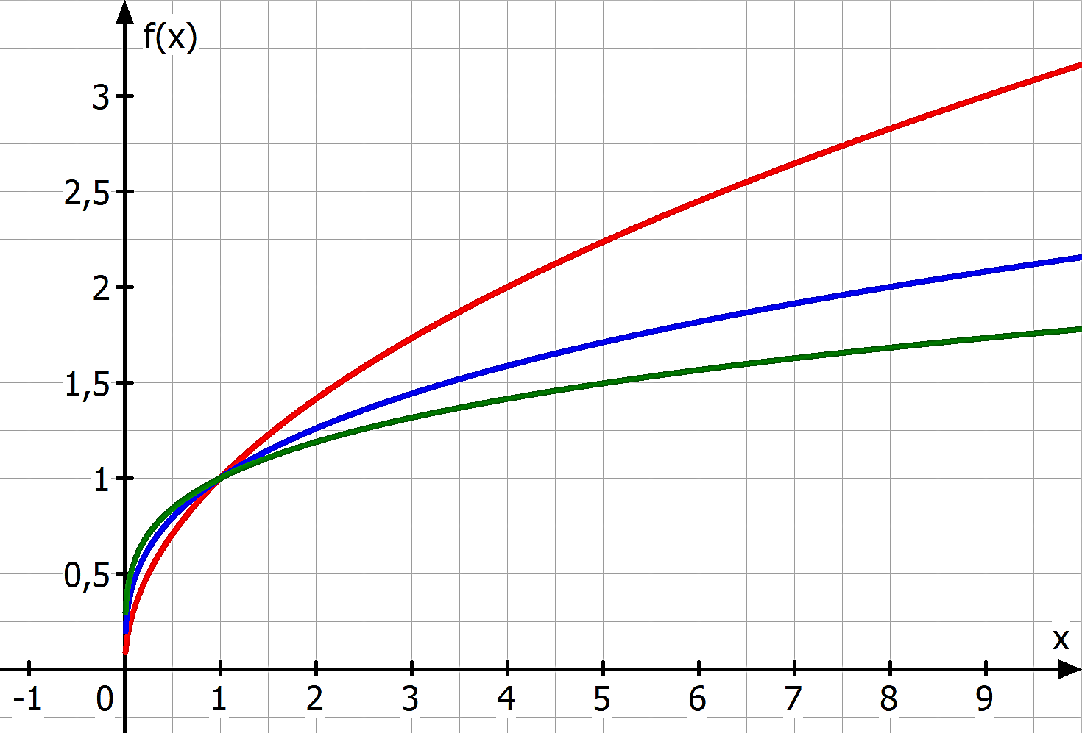
5. Wurzelfunktionen: Potenzfunktionen mit rationalen Exponenten
Funktionen vom Typ $f\left(x\right)=x^{\frac{1}{n}}=\sqrt[n]{x}$ mit $D=ℝ_{0}^{+}$ und $n∈ℕ\backslash \{0\}$ nennt man Wurzelfunktionen.
$$f\left(x\right)=\sqrt{x}$$
Definitionsmenge $D=ℝ_{0}^{+}$
für alle $x∈D:$streng monoton steigend
Alle Graphen gehen durch folgende zwei Punkte:
$$P_{1}=(0|0)$$
$$P_{2}=(1|1)$$
$$f\left(x\right)=\sqrt[3]{x}$$
$$f\left(x\right)=\sqrt[4]{x}$$

